Slide 1

БЕРЕЖЛИВОЕ
Государственное бюджетное учреждение здравоохранения
Новосибирской области
«Кочковская центральная районная больница»
Оптимизация работы со штрафными санкциями по результатам медико-экономической экспертизы в
ГБУЗ НСО «Кочковская ЦРБ»
2020
1

Slide 2
БЕРЕЖЛИВОЕ
Краткая характеристика ГБУЗ НСО «Кочковская ЦРБ»
ГБУЗ НСО «Кочковская центральная районная больница» расположена в с.Кочки Кочковском районе Новосибирской области, является многопрофильной медицинской организацией, оказывает первичную медико-санитарную помощь населению численностью 13 828 человек. Детское население составляет 2 925 человек.
На основании приказа МЗ НСО от 21.11.2018 № 3723 с 2019 года поликлиника участвует в проекте «Новая модель медицинской организации, оказывающей первичную медико-санитарную помощь» на базе педиатрического отделения .
В структуре амбулаторно-поликлинического отделения: рентгенологическое отделение, кабинет по выписке рецептов, кабинет восстановительного лечения, физиотерапевтический кабинет, эндоскопический кабинет, кабинет неотложной помощи детскому населению, кабинет неотложной помощи взрослому населению, инфекционный кабинет, неврологический кабинет, офтальмологический кабинет, психиатрический кабинет, хирургический кабинет, акушерско-гинекологический кабинет, фтизиатрический кабинет, процедурный кабинет, кабинет медицинской профилактики, кабинет оториноларинголога, дневной стационар для взрослых, кабинет функциональной диагностики, наркологический кабинет, дерматовенерологический кабинет, стоматологический кабинет, кабинет участкового терапевта, кабинет ультразвуковой диагностики, прививочный кабинет, зубопротезный кабинет, регистратура, клинико-диагностическая лаборатория, онкологический кабинет, кабинет участкового педиатра. Укомплектованность персонала – 100%.
Приём в ГБУЗ НСО «Кочковская ЦРБ» ведётся по 30 специальностям.
На территории обслуживания 6 терапевтических участков (работают 5 врачей терапевтов участковых и 5 медицинских сестёр участковых), 3 педиатрических участка (работают 3 врача педиатра участковых и 3 медицинских сестры участковые), также 3 врачебных амбулатории (с.Черновка, с.Решёты, с.Быструха), 13 ФАП.
Доступность терапевтами участковыми осуществляется в течение 1 дня. Неотложная помощь оказывается фельдшером кабинета неотложной помощи поликлинического отделения.

Slide 3
БЕРЕЖЛИВОЕ
Приказ ГБУЗ НСО «Кочковская ЦРБ» от 04.02.2020
«О мерах по реализации проекта «Новая модель медицинской организации, оказывающей первичную медико-санитарную помощь» в ГБУЗ НСО «Кочковская ЦРБ» в 2020 году»

Slide 4
БЕРЕЖЛИВОЕ
Приказ ГБУЗ НСО «Кочковская ЦРБ» от 04.02.2020
«О мерах по реализации проекта «Новая модель медицинской организации, оказывающей первичную медико-санитарную помощь» в ГБУЗ НСО «Кочковская ЦРБ» в 2020 году»

Slide 5
БЕРЕЖЛИВОЕ
Количество медицинского персонала,
обученного принципам
бережливого производства
№ пп | База обучения | Тема | Количество человек | Дата обучения | Наличие сертификата
1 | РЦ ПМСП НСО | Картирование процессов в учреждении здравоохранения | 3 | 29.05.2020-11.06.2020 | нет
2 | ФГБО УВО «Сибирский государственный медицинский университет МЗ РФ г. Томск | Бережливый менеджмент для руководителей | 3 | 30.09.2019-05.10.2019 | нет
3 | ЧУДПО «ИП и ПКСЗ» Институт переподготовки и повышения квалификации специалистов здравоохранения | «Бережливое производство в медицине. Применение инструмента 5S» | 2 | 08.06.2020-22.06.2020 | нет
4. | РЦ ПМСП НСО | «Создание инфоцентра» | 1 | 02.09.2020- 11.09.2020 | нет

Slide 6
БЕРЕЖЛИВОЕ
Фотопредставление команды проекта
КОМАНДА ПРОЕКТА
Новиков Владимир Владимирович, главный врач
Руководитель проекта
Губанова Татьяна Анатольевна, заместитель главного врача по внебольничной помощи – участник группы
Мельник Татьяна Витальевна, заместитель главного врача по ОМР – участник группы

Slide 7
БЕРЕЖЛИВОЕ
Фотопредставление команды проекта
Урывкина Марина Юрьевна, заместитель главного врача по ЛПР – участник группы
Вьюкова Алла Николаевна, заведующая терапевтическим отделением – участник группы
Юстус Виктория Сергеевна, медицинская сестра – ответственный за размещение информации

Slide 8
БЕРЕЖЛИВОЕ
Лист проблем
№ п/п | Наименование проблемы | Дата написания | Статус | Ф.И.О. исполнителя | Дата Решения | Примечания
1 | По запросу страховой организации первичная медицинская документация (форма 112/у) на проверку предоставляется не в полном объеме. | 13.04.2020 | + | Зам. главного врача по внебольничной помощи Губанова Т.А. | 01.08.2020
2 | Отсутствие первичной медицинской (форма 112/у) документации в регистратуре на момент проверки. | 13.04.2020 | + | Регистратор Волкова Е.Ю. | 01.08.2020
2.1 | Формы 112/у находятся дома у пациентов | 13.04.2020
2.2 | Формы 112/у находятся в страховых компаниях на проверке или не вернулись после проверки. |  | +
3 | В запросе от «Ингосстраха» нет проверяемого периода |  | +
4 | Оформление записей в амбулаторной карте в рукописном варианте с ошибками и исправлениями и другими дефектами оформления. | 13.04.2020 | + | Лечащий врач | 01.08.2020
5 | Отсутствие информированного добровольного согласия/отказа на предоставление медицинской помощи в форме 112/у. | 13.04.2020 | + | Лечащий врач | 01.06.2020

Slide 9
БЕРЕЖЛИВОЕ
Лист проблем
№ п/п | Наименование проблемы | Дата написания | Статус | Ф.И.О. исполнителя | Дата решения | Примечания
6 | Не корректная работа врачей в Барс МИС при оформлении записей в форме 112/у и закрытии талонов законченного случая. | 13.04.2020 | + | Лечащие врачи | 01.08.2020
6.1 | Частые поломки компьютеров и сбои работы программы МИС |  | + | IT специалист Ионов С. И. | 01.06.2020
7 | Отсутствие необходимых результатов клинико-лабораторных исследований, входящих в стандарт законченного случая лечения, в форме 112/у. | 13.04.2020 | + | Зам. главного врача по внебольничной помощи Губанова Т.А., лечащие врачи | 01.08.2020
8 | Не эффективный контроль зам. главного врача по внебольничной помощи качества ведения первичной медицинской документации. | 13.04.2020 | + | Зам. главного врача по внебольничной помощи Губанова Т.А. | 01.06.2020
9 | Не проводится самоконтроль врачей форм 112/у перед представлением их на медико-экономическую экспертизу | 13.04.2020 | + | Лечащие врачи | 01.06.2020
10 | Несоответствие данных медицинской документации данным реестра счетов: | 13.04.2020 | + | Лечащие врачи | 01.08.2020
10.1 | отсутствуют записи посещений внутри законченного случая лечения; | 13.04.2020 | + | Лечащие врачи | 01.06.2020

Slide 10
БЕРЕЖЛИВОЕ
Коренные причины выявленных проблем
№ п/п | Названия выявленных проблем | Причины выявленных проблем | Коренная причина | Меры по решению | Статус | ФИО исполнителя | Дата решения
1 | Непредставление первичной медицинской документации на медико-экономическую экспертизу по запросу проверяющей страховой организации | Не систематизировано хранение медицинской документации и ее доставка в кабинеты приема врачей | Отсутствие алгоритма маршрутизации форм 112/у | Разработать и утвердить алгоритм маршрутизации форм 112/у | + | Волкова Е.Ю. | 01.06.2020
2 | Хранение первичной медицинской документации у пациентов дома | Формы 112/у выдаются пациентам «на руки»
3 | Оформление записей в форме 112/у в рукописном варианте с ошибками, исправлениями и другими дефектами оформления. | Не все врачи работают в Барс МИС | Не эффективный контроль заведующих отделениями качества ведения первичной медицинской документации | Обеспечить I уровень контроля качества медицинской помощи и ведения первичной медицинской документации перед представлением на медико-экономическую экспертизу с охватом 100% | + | Заведующая поликлиникой | 01.06.2020
4 | Отсутствие информированного добровольного согласия/отказа на медицинское вмешательство | Не выполнение приказа МЗ РФ от 20.12.2012 № 1177н
5 | Несоответствие данных медицинской документации данным реестра счетов (неправильная кодировка МЭС, отсутствуют записи посещений внутри законченного случая, не указывается вид посещения «на дому», «на приеме», «неотложная помощь» | Не корректная работа врачей в Барс МИС при оформлении записей в форме 112/у и закрытии талонов законченного случая | Не проводится самоконтроль врачей форм 112/у перед представлением их на медико-экономическую экспертизу | Обеспечить качество работы врачей в Барс МИС при оформлении записей в форме 112/у и закрытии талонов законченного случая и эффективный самоконтроль ведения первичной медицинской документации | + | Врачи | 01.08.2020
6. | Отсутствие необходимых результатов клинико-лабораторных исследований, входящих в стандарт законченного случая лечения, в форме 112/у. | Отсутствие определённых исследований в ЦРБ, не внесение обследований в амбулаторную карту | Не проводится самоконтроль врачей форм 112/у в процессе ведения и перед сдачей в оплату |  |  |  | 01.08.2020

Slide 11
БЕРЕЖЛИВОЕ
План мероприятий
№ п/п | № Проблемы из листа проблем | мероприятие | Дата начала реализа ции | Дата окончания реализации | Статус | Ф.И.О. ответственного | Ф.И.О. исполнителя | Затраты, руб. | Полученный эффект мероприятия/ комментарий
1 | 2 | Разработка и утверждение алгоритма маршрутизации первичной медицинской документации | 17.08. 2020 | 27.09. 2020 |  | Зам по внебольничной помощи Губанова Т.А. | Регистраторы | - | Достижение критериев новой модели медицинской организации.
2 | 2,3 | Организация разъяснительной работы и наглядной информации для пациентов и законных представителей по вопросу сохранности первичной медицинской документации в медицинской организации | 17.08. 2020 | постоянно |  | Зам по внебольничной помощи Губанова Т.А. | Лечащие врачи | - | 2. Снижение количества и суммы штрафных санкций на 100 случаев оказания медицинской помощи не менее, чем на 5%.
3 | 4, 5, 6, 7, 10, 10.1-10.4 | Проведение совещания с врачами по вопросам: соблюдения требований законодательства к качеству ведения документации (приказ МЗ РФ от 10.05.2017 № 203 «Об утверждении критериев оценки качества медицинской помощи») и соблюдения требований приказа МЗ РФ от 20.12.2020 № 1177н «Об утверждении порядка дачи информированного согласия на медицинское вмешательство и добровольного отказа от медицинского вмешательства в отношении определенных видов медицинских вмешательств, форм информированного добровольного согласия на медицинское вмешательство и форм отказа от медицинского вмешательства»; | Июль 2020 | Июль 2020 |  | Зам по внебольничной помощи Губанова Т.А. | Шабля Ю.П. | - | 3. Увеличение оплаты затрат на оказание медицинской помощи населению по обязательному медицинскому страхованию граждан из средств ФОМС по результатам медико-экономической экспертизы.

Slide 12
БЕРЕЖЛИВОЕ
План мероприятий
№ п/п | № Проблемы из листа проблем | мероприятие | Дата начала реализа ции | Дата окончания реализации | Статус | Ф.И.О. ответственного | Ф.И.О. исполнителя | Затраты, руб. | Полученный эффект мероприятия/ комментарий
4 | 6 | Организация обучения врачей работе в Барс МИС, в том числе по закрытию талонов законченного случая | 17.08. 2020 | 25.10. 2020 |  | Зам по внебольничной помощи Губанова Т.А. | Вьюкова А.Н. Ионов С.В. | - | 4. Эффективное использование внебюджетных финансовых средств на нужды медицинской организации.
5 | 8 | Проведение I уровня контроля качества медицинской помощи и ведения первичной медицинской документации, запрошенной на медико-экономическую экспертизу с охватом 100% и оформление листа контроля. | 17.08. 2020 | постоянно |  | Зам по внебольничной помощи Губанова Т.А. | Шабля Ю.П. | -
6 | 9 | Проведение нулевого уровня контроля качества медицинской помощи и ведения первичной медицинской документации, запрошенной на медико-экономическую экспертизу с охватом 100%и оформление листа контроля. | 17.08. 2020 | постоянно |  | Зам по внебольничной помощи Губанова Т.А. | Врачи педиатры (участковые, узкие специалисты) | -
7 | 1 | Передача форм 112/1 в организационно-методический отдел на медико-экономическую экспертизу по актам передачи. | 17.08. 2020 | постоянно |  | Зам по внебольничной помощи Губанова Т.А. | Лечащие врачи | -

Slide 13
БЕРЕЖЛИВОЕ
План мероприятий
№ п/п | № Проблемы из листа проблем | мероприятие | Дата начала реализа ции | Дата окончания реализации | Статус | Ф.И.О. ответственного | Ф.И.О. исполнителя | Затраты, руб. | Полученный эффект мероприятия/ комментарий
8 | 1 | Разработка и утверждение формы акта передачи первичной медицинской документации на медико-экономическую экспертизу | 17.08. 2020 | 21.08. 2020 |  | Зам по внебольничной помощи Губанова Т.А. | Шабля Ю.П. | -
9 | 8, 9 | Разработка и утверждение листов контроля и самоконтроля качества медицинской помощи и ведения медицинской документации перед представлением на медико-экономическую экспертизу | 17.08. 2020 | 21.08. 2020 |  | Зам по внебольничной помощи Губанова Т.А. | Шабля Ю.П. | -
10 |  | Подготовить и утвердить приказ о мониторинге результатов медико-экономической экспертизы | 17.08. 2020 | 21.08. 2020 |  | Главный врач Новиков В.В. | Зам по внебольничной помощи Губанова Т.А. | -
11 |  | Внесение дополнений в должностные обязанности врачей в части обязательной работы в системе Барс МИС. | август 2020 | август 2020 |  | Главный врач Новиков В.В. . | Зам по внебольничной помощи Губанова Т.А.

Slide 14
БЕРЕЖЛИВОЕ
Структура проблем
На основании анализа первичной документации по медико-экономической экспертизе в поликлинике ГБУЗ НСО «Кочковская ЦРБ» за 2018-2019 года выявлены проблемы, обусловленные дефектами качества медицинской помощи и требований к оформлению медицинской документации, влияющие на уровень штрафных санкций и финансовых потерь:
1 – дефект 4.1: непредставление медицинской документации, подтверждающей факт оказания застрахованному лицу медицинской помощи в медицинской организации без объективных причин – в динамике с 89%-0%
2 – дефект 4.3: отсутствие в первичной документации информированного добровольного согласия застрахованного лица на медицинское вмешательство или отказа застрахованного лица от медицинского вмешательства и (или) письменного согласия на лечение, в установленных законодательством Российской Федерации случаях – в динамике с 2%-6%
3 – дефект 4.6: несоответствие данных первичной медицинской документации данным реестра счетов – в динамике с 9%-6%
4 дефект 4.6.1: смена МЭС в динамике с 0%-6%

Slide 15
БЕРЕЖЛИВОЕ
Структура проблем
5 – дефект 4.2: отсутствие в первичной медицинской документации результатов обследований, осмотров, консультаций специалистов, дневниковых записей, позволяющих оценить динамику состояния здоровья застрахованного лица, объем, характер, условия предоставления медицинской помощи и провести оценку качества оказанной медицинской помощи – в динамике с 0%-6%
6 – дефект 3.2,1: Невыполнение, несвоевременное или ненадлежащее выполнение необходимых пациенту диагностических или лечебных мероприятий не повлиявшее на состояние здоровья человека в динамике с 0%-73%
7-дефект 1.1.3 : нарушение условий оказания медицинской помощи. в том числе сроков ожидания с 0%- 6%.

Slide 16
БЕРЕЖЛИВОЕ
Представление методики сбора проблематики для определения основных проблемных направлений, требующих улучшений в медицинской организации
Рассмотрена первичная документация по медико-экономической экспертизе в поликлинике
ГБУЗ НСО «Кочковская ЦРБ» страховыми компаниями «Симаз-Мед», «ВТБ», «Ингосстрах» за период 2018 – 2019 года: уведомления на проведение МЭЭ с приложением реестров запрошенной первичной медицинской документации, реестры актов медико-экономической экспертизы, акты медико-экономической экспертизы страховых случаев, заключения экспертов, предписания по штрафам.
2. Проведен сравнительный анализ штрафных санкций и финансовых потерь по поликлинике в целом с учётом результатов медико-экономической экспертизы и экспертизы качества за 2018-2019 годы.
Анализ штрафных санкций и финансовых потерь по результатам медико-экономической экспертизы за 2018 - 2019 годы в разрезе структурных подразделений.
4. Заполнены листы проблем сотрудниками.

Slide 17
БЕРЕЖЛИВОЕ
Мониторинг данных проекта до начала реализации
Финансовые потери поликлиники ГБУЗ НСО «Кочковская ЦРБ» в 2019 году по результатам медико-экономической экспертизы составила 51 287,0 руб. и 89 055,0 руб. в 2018 г.
Максимальная доля финансовых потерь в 2019 году в разрезе врачей поликлинической службы составила 55% и 38,3% (гинекология и дневной стационар ), в 2018 году 36,9% и 31,2% педиатрия и стоматология.
Абсолютное число дефектов изменилось и составило в 2019-2018 годах, при этом количество дефектов на 100 случаев оказания медицинской помощи в 2019 году составило 3,6, в 2018 году – 6,0. В структуре дефектов по видам оснований для отказа в оплате медицинской помощи более половины – 89% занимает дефект 4.1 (непредставление медицинской документации, подтверждающей факт оказания застрахованному лицу медицинской помощи в медицинской организации без объективных причин; 6% - дефект 4,3 (отсутствие в первичной документации информированного добровольного согласия застрахованного лица на медицинское вмешательство или отказа застрахованного лица от медицинского вмешательства) , 9% - дефект 4,6 (несоответствие данных первичной медицинской документации данным реестра счетов).
Наибольшее количество финансовых потерь приходится на дефекты 4.6 26 660 рублей на 2 дефекта в 2019 г и 53 567 рублей на 5 дефектов в 2018г.; на дефект 4.1. 31,003 на 50 дефектов

Slide 18
БЕРЕЖЛИВОЕ
Мониторинг данных проекта до начала реализации
Финансовые потери в среднем на 1 дефект в 2019 году составили: дефект 4.6 - 12 736,0 рублей (из них 95% штрафы); 1552,4 – дефект 4.1;
Финансовые потери по результатам медико-экономической экспертизы согласно критериям новой модели медицинской организации:
Количественный показатель штрафных санкций (снятий, штрафов) на 100 случаев оказания медицинской помощи в 2019 года составил 3,6
По сравнению с предыдущим годом уменьшился в 1,9 раза (2018 год – 12,5 на 100 случаев оказания медицинской помощи);
количественный показатель финансовых потерь на 100 случаев оказания медицинской помощи в 2019 году составил 45 664,0 рублей, по сравнению с предыдущим годом увеличился в 3,7 раза (2018 год – 12 367,0 на 100 случаев оказания медицинской помощи).

Slide 19
БЕРЕЖЛИВОЕ
Дорожная карта

Slide 20
БЕРЕЖЛИВОЕ
Динамика финансовых потерь по результатам медико-экономической экспертизы в поликлиническом отделении ГБУЗ НСО «Кочковская ЦРБ» в 2018-2019 гг.

Slide 21
БЕРЕЖЛИВОЕ
Структура финансовых потерь в разрезе отделений по результатам медико-экономической экспертизы в ГБУЗ НСО «Кочковская ЦРБ»
(%)

Slide 22
БЕРЕЖЛИВОЕ
Динамика дефектов по результатам медико-экономической экспертизы на основании анализа реестров актов, представленных страховыми организациями за 2018-2019 г.

Slide 23
БЕРЕЖЛИВОЕ
Финансовые потери по результатам медико-экономической экспертизы на основании анализа реестров актов, представленных страховыми организациями за 2018 – 2019 г.
(т. руб.)

Slide 24
БЕРЕЖЛИВОЕ
Дефекты и финансовые потери в разрезе структурных подразделений и врачей по результатам медико-экономической экспертизы в ГБУЗ НСО «Кочковская ЦРБ» в 2018 году.
№ отделения | Дефекты |  |  | Финансовые потери
 | 3.1 | 5.7.5 | 4.1 | не оплачено | штраф | всего
Терапия 101 | - | - | 1 | 260 | 9935 | 10195
Педиатрия (детская консультация) 232 | - | - | 3 | 998 | 31937 | 32935
Хирургия 142 | - | - | 1 | 590 | 9947 | 10537
Гинекология712 | 2 | 1 | - | 4247 | 0 | 4247
Стоматология 1017 | 33 | - | - | 27649 | 0 | 27649
ФАП фельдшеры 185 | 13 | - | - | 2449 | 0 | 2449
ФАП акушеры 912 | 2 | - | - | 1043 | 0 | 1043
Итого | 50 | 1 | 5 | 37236 | 51819 | 89055

Slide 25
БЕРЕЖЛИВОЕ
Дефекты и финансовые потери в разрезе структурных подразделений и врачей по результатам медико-экономической экспертизы в ГБУЗ НСО «Кочковская ЦРБ» в 2019 году.
№ отделения | Дефекты |  |  |  |  |  | Финансовые потери
 | 3.2.1 | 1.1.3 | 4.2 | 4.6.1 | 4.3 | 4.6 | не оплачено | штраф | всего
Терапия 151 | 1 | 1 | - | - | - | - | 65 | 875 | 940
Терапевт 81 | 1 | - | 1 | - | - | - | 132 | 0 | 132
Хирургия 102 | - | - | - | 1 | - | - | 606 | 875 | 1481
Гинекология712 | - | - | 1 | - | 2 | 2 | 2052 | 26660 | 28712
Дневной стационар | 21 |  | - | - | - | - | 19148 | 0 | 19148
Онкология 613 | - | 1 | - | - | - | - | 874 | 0 | 874
Итого | 23 | 2 | 2 | 1 | 2 | 2 | 22877 | 28410 | 51287

Slide 26
БЕРЕЖЛИВОЕ
Диаграмма Парето
в разрезе дефектов по результатам медико-экономической экспертизы за 2019 год,
количество дефектов

Slide 27
БЕРЕЖЛИВОЕ
Диаграмма Парето
в разрезе дефектов по результатам медико-экономической экспертизы за 2018 год,
количество дефектов

Slide 28
БЕРЕЖЛИВОЕ
Диаграмма Парето
по результатам медико-экономической экспертизы за 2018 год, сумма

Slide 29
БЕРЕЖЛИВОЕ
Диаграмма Парето
по результатам медико-экономической экспертизы в
педиатрическом отделении за 2019 год, сумма

Slide 30
БЕРЕЖЛИВОЕ
Структура дефектов в поликлиническом отделении ГБУЗ НСО «Кочковская ЦРБ» в 2018 году.

Slide 31
БЕРЕЖЛИВОЕ
Структура финансовых потерь в разрезе врачей в 2019 году.

Slide 32
БЕРЕЖЛИВОЕ
Расчет показателей, отражающих финансовые потери
по результатам медико-экономической экспертизы в соответствии с критериями качества медицинской помощи новой модели медицинской организации, оказывающей первичную медико-санитарную помощь.
Показатели | всего по ГБУЗ НСО «Кочковская ЦРБ»
 | 2018 | 2019
Проведено медико-экономических экспертиз | 615 | 632
Дефекты | 56 | 32
Количество снятий оплаты | 56 | 32
Количество штрафов | 5 | 4
Всего штрафных санкций | 61 | 36
Сумма снятий оплаты | 37 236 | 22 877
Сумма штрафов | 51 819 | 28 410
Всего сумма финансовых потерь | 89 055 | 51 287
Количественный показатель штрафных санкций на 100 случаев экспертиз (количество) | 9.91 | 5.69
Количественный показатель финансовых потерь на 100 случаев экспертиз (руб.) | 14 480.48 | 8 115.03

Slide 33
БЕРЕЖЛИВОЕ
Основная проблема процесса
Что?
Количество финансовых потерь (снятий, штрафов) на 100 случаев экспертиз,
Увеличение в 2019 году финансовых потерь по 3.2.1.
Где?
ГБУЗ НСО «Кочковская ЦРБ» по адресу: ул.Революционная, 35
Когда?
за 2018 - 2019 год
Сколько?
Составляет в 2018 году 89 055 руб. в 2019 году 51 287 рублей.
Основной проблемой процесса является снижение финансовых потерь по коду
3.1,3.2.1.

Slide 34
БЕРЕЖЛИВОЕ
Ключевая цель проекта
Ключевой целью проекта является снижение финансовых потерь по коду
3.2.1. , выполнение в полном объеме диагностических услуг, согласно стандартам
оказания медицинской помощи и внесение в медицинскую документацию.

Slide 35
БЕРЕЖЛИВОЕ
Вовлеченные лица и границы процесса
Заказчик проекта: главный врач ГБУЗ НСО «Кочковская ЦРБ» Новиков В.В.
Процесс: «Оптимизация работы со штрафными санкциями по результатам
медико-экономической экспертизы в поликлиническом отделении ГБУЗ НСО
«Кочковская ЦРБ»
Границы процесса: Начало: получение от страховой организации уведомления о проведении медико-экономической экспертизы.
Окончание: получение и анализ актов по результатам медико-экономической
экспертизы.
Руководитель проекта – главный врач ГБУЗ НСО «Кочковская ЦРБ» Новиков В.В.
Команда проекта - Губанова Татьяна Анатольевна; Урывкина Марина Юрьевна; Мельник Татьяна Витальевна; Шабля Юлия Павловна; Басанова Анастасия Георгиевна; Юстус Виктория Сергеевна.

Slide 36
БЕРЕЖЛИВОЕ
Обоснование выбора проекта
Описание проблемы:
2. Влияние на цели/задачи (что будет, если проект не реализовать):
не достижение критериев новой модели медицинской организации, оказывающей первичную медико-санитарную помощь по п.п. 5.1, 5.2 (качество медицинской помощи) методических рекомендаций МЗ РФ (2-е издание) «Новая модель медицинской организации, оказывающей первичную медико-санитарную помощь» (2019 год);
неполная оплата затрат на оказание медицинской помощи населению по обязательному медицинскому страхованию граждан из средств ФОМС по результатам медико-экономической экспертизы;
оплата штрафов из внебюджетных финансовых средств медицинской организации.
Что? | Количество финансовых потерь (снятий, штрафов) на 100 случаев экспертиз
Где? | ГБУЗ НСО «Кочковская ЦРБ» по адресу: ул.Революционная, 35
Когда? | за 2018 - 2019 год
Сколько? | Составляет в 2018 году 89 055 руб. в 2019 году 51 287 рублей.

Slide 37
БЕРЕЖЛИВОЕ
Обоснование выбора проекта
3. Трудоемкость процесса (в том числе кросс-функциональность):
подготовка первичной медицинской документации к экспертизе согласно реестру проверяющей страховой организации занимает много времени;
анализ обоснованности выявленных дефектов и штрафных санкций;
в процессе задействованы: заведующая организационно-методическим отделом, заведующая поликлиникой, старший медицинский регистратор; врачи; специалист – эксперт;
подготовка претензий по разногласиям.
Неудовлетворенность заказчика:
Снижение объемов финансирования медицинской организации из средств ОМС и внебюджетных средств

Slide 38
БЕРЕЖЛИВОЕ
Цели и плановый эффект
Цель | Текущий показатель за 2018-2019 | Целевой показатель на ноябрь 2020
Снижение количества штрафных санкций (снятий, штрафов) на 100 случаев экспертиз (ед.) | 5.69 | 2.8
Снижение суммы финансовых потерь на 100 случаев экспертиз (руб.)
8 115
4 000

Slide 39
БЕРЕЖЛИВОЕ
Ключевые сроки
Фаза проекта | Начало | Окончание
1. Подготовка и открытие проекта защита паспорта проекта | 2 марта 2020 | 27 марта 2020
2. Диагностика и целевое состояние | 30 марта 2020 | 27 апреля 2020
3. Внедрение | 28 апреля 2020 | 6 июля 2020
3.1 Анализ и исправление ошибок | 6 июля 2020 | 10 июля 2020
4. Закрепление результатов и закрытие проекта | 11 июля 2020 | 10 августа 2020
5. Доклад о результатах | 24 августа 2020 | 31 августа 2020

Slide 40
БЕРЕЖЛИВОЕ
Паспорт проекта
Сканированный, подписанный руководителем проекта, утвержденный «заказчиком» и согласованный с РЦ ПМСП.

Slide 41
УТВЕРЖДАЮ:
Главный врач ГБУЗ НСО «Кочковская ЦРБ»
________________В.В.Новиков
(подпись)
Паспорт проекта
_____________________________________
Согласовано:
Руководитель РЦ ПМСП
________________Е..В. Белугина
(подпись)
Обоснование выбора проекта
Вовлеченные лица и рамки проекта
Описание проблемы:
Что? Количество финансовых потерь (снятий, штрафов) на 100 случаев экспертиз в поликлиническом отделении ГБУЗ НСО «Кочковская ЦРБ» по адресу: ул. Революционная, 35
Когда? на 01.01.2020
Сколько? составляет 24,3.
Что? Сумма штрафных санкций на 100 случаев оказания медицинской помощи
Где? в педиатрическом отделении ГБУЗ НСО «Кочковская ЦРБ» по адресу: ул. Революционная, 35
Когда? на 01.01.2020
Сколько? составляет 8115 рублей.
2. Влияние на цели/задачи (что будет, если проект не реализовать):
не достижение критериев новой модели медицинской организации, оказывающей первичную медико-санитарную помощь по п.п. 5.1, 5.2 (качество медицинской помощи) методических рекомендаций МЗ РФ (2-е издание) «Новая модель медицинской организации, оказывающей первичную медико-санитарную помощь» (2019 год);
неполная оплата затрат на оказание медицинской помощи населению по обязательному медицинскому страхованию граждан из средств ФОМС по результатам медико-экономической экспертизы;
оплата штрафов из внебюджетных финансовых средств медицинской организации.
3. Трудоемкость процесса (в том числе кросс-функциональность):
- подготовка первичной медицинской документации к экспертизе согласно реестру проверяющей страховой организации занимает много времени;
- анализ обоснованности выявленных дефектов и штрафных санкций;
- в процессе задействованы: заведующая организационно-методическим отделом, заведующая педиатрическим отделением, старший медицинский регистратор; врач-педиатр.
- подготовка претензий по разногласиям.
Неудовлетворенность заказчика:
Снижение объемов финансирования медицинской организации из средств ОМС и внебюджетных средств.
Заказчик проекта: главный врач ГБУЗ НСО «Кочковская ЦРБ» Новиков В.В.
Процесс: «Оптимизация работы со штрафными санкциями по результатам медико-экономической экспертизы в педиатрическом отделении ГБУЗ НСО «Кочковская ЦРБ».
Границы процесса:
Начало: получение от страховой организации уведомления о проведении медико-экономической экспертизы.
Окончание: получение и анализ актов по результатам медико-экономической экспертизы.
Руководитель проекта: главный врач ГБУЗ НСО «Кочковская ЦРБ» Новиков В.В.
Команда проекта: Губанова Татьяна Анатольевна; Урывкина Марина Юрьевна; Мельник Татьяна Витальевна; Шабля Юлия Павловна; Басанова Анастасия Георгиевна; Юстус Виктория Сергеевна.
Цели и плановый эффект
Ключевые события и сроки
Цели | Текущий показатель за 2018-2019 | Целевой показатель на ноябрь 2020
Снижение количества штрафных санкций (снятий, штрафов) на 100 случаев оказания медицинской помощи (ед.) | 5.69 | 2.8
Снижение суммы штрафных санкций на 100 случаев оказания медицинской помощи (руб.) | 8 115 | 4 000
Фаза проекта | Начало | Окончание
1. Подготовка и открытие проекта защита паспорта проекта | 2 марта 2020 | 27 марта 2020
2. Диагностика и целевое состояние | 30 марта 2020 | 27 апреля 2020
3. Внедрение | 28 апреля 2020 | 6 июля 2020
3.1 Анализ и исправление ошибок | 6 июля 2020 | 10 июля 2020
4. Закрепление результатов и закрытие проекта | 11 июля 2020 | 10 августа 2020
5. Доклад о результатах | 24 августа 2020 | 31 августа 2020
Эффекты: снижение количества и суммы штрафных санкций по результатам медико-экономической экспертизы,
достижение критериев новой модели медицинской организации

Slide 42
БЕРЕЖЛИВОЕ
Лист хронометража текущего процесса

Slide 43

БЕРЕЖЛИВОЕ
Карта текущего состояния процесса
1
2
02.04.2020
(четверг)
Получила уведомление на проведение МЭЭ 13.04.2020
02-03.04.2020
Сортирует реестры счетов по подразделениям
03.04.2020
Передает реестры счетов в поликлинику
Сотрудник отдела ОМС
Главный врач подписывает акты
03.04.2020
Получила реестр запрошенных форм 112/у и начала поиск
3
09.04.2020
Получила формы 112/у
09.04.2020
Передала формы 112/у
водителю
Медицинский регистратор
1
Осуществляет контроль форм 112/у, вносит исправления.
06.—07.04.2020
24.04.2020
получила результаты
МЭЭ в электронном варианте.
Провела анализ дефектов по количеству и причинам
Врач
27.04.2020
После анализа может направлена претензия
1
3
Заместитель гл.врача по внебольничной помощи
Выборочный
Контроль форм 112/у реестру
08.04.2020 г.
10.04.2020
Доставил формы 112/у, в СМО
24.04.2020
Доставил формы 112/у, из СМО
Водитель
13.04.2020
с 9.00 до 15.15
медико-экономическая экспертиза
Эксперт

Slide 44
БЕРЕЖЛИВОЕ
Диаграмма Исикавы
Оборудование Метод Материал
-некорректная работа врачей в БАРС МИС при
оформлении записей в форме 112/у и закрытии талонов
законченного случая лечения
-оформление записей в форме 112/у в рукописном
варианте с допущенными дефектами(исправления,
дописки, небрежные записи)
-несоответствие данных первичной медицинской
документации реестрам счетов
-несоответствие кода МЭС установленному диагнозу
отсутствие записей посещения среди законченного случая
лечения
-не указывается вид помощи “на дому”, “на приеме”,
“неотложная помощь”, “медицинский осмотр”.
-отсутствие информированного добровольного согласия/
отказа на медицинское вмешательство
-Отсутствие передачи в электронном виде
результатов обследования на рабочее место
врача
-не оснащены диагностические службы
компьютерами.
-не установлен выход в МИС
-не произведена настройка оборудования для
проведения анализов
-выход из строя, ремонт оборудования
-отсутствие запрашиваемых на медико-
экономическую экспертизу форм 112/у в
поликлинике
-не все запрашиваемые формы 112/у
предоставляются на медико-экономическую
экспертизу
-отсутствуют результаты обследований,
консультаций в первичной документации
-не проводится контроль врачей и среднего мед. Персонала форм
112/у при ведении и закрытии законченного случая
-отсутствует ответственность среднего мед. Персонала за сохранность
форм 112/у
-не соблюдение врачами стандартов оказания мед. Помощи
-не вносятся результаты обследований в амбулаторную карту
-выдача амбулаторных карт на руки пациентам для прохождения
обследования.
-специалисты диагностических служб не владеют методиками
Узи сосудов, эхокардиографиии
Количественный показатель
финансовых потерь на 100 случаев
экспертиз (руб.) 8115.03
Человек Окружающая среда

Slide 45
БЕРЕЖЛИВОЕ
«5 почему»
По результатам медико-экономической экспертизы в 2018 - 2019 году
увеличилось количество и сумма штрафных санкций по кодам 3.1.,3.2.1.
Увеличилось количество дефектов по результатам медико-экономической экспертизы
Отсутствие в ЛПУ диагностических методов исследования, лабораторных методов
Несоблюдение стандартов оказания медицинской помощи
При оформлении записей в форме 112/у и закрытии талона законченного случая лечения врачи не соблюдают требования законодательства к качеству ведения первичной медицинской документации
Отсутствие результатов обследований в формах 112/у
Снижение качества диагностики и лечения пациентов
Не эффективный I уровень контроля качества медицинской помощи и ведения первичной медицинской документации

Slide 46









БЕРЕЖЛИВОЕ
Пирамида проблем
Отсутствие диагностических исследований соответствующих стандартам оказания медицинской помощи.
2. Отсутствие АРМ в диагностических кабинетах и разделов в МИС для внесения результатов обследования.
Приобретение оборудования в рамках программы укрепления материально-технической базы ЛПУ
2. Приобретение АРМ и доработка программного продукта
Минцифра НСО
1.Специалисты диагностических служб не владеют определенными методами обследования.
2. Отсутствуют реактивы для лабораторных исследований.
3.Пациенты самостоятельно забирают формы 112/у и хранят их дома, открепляются и забирают с собой.
4. Не корректная работа врачей в Барс МИС при оформлении дневниковых записей и закрытии талонов законченного случая лечения.
5. Не все врачи работают в Барс МИС.
6. Оформление записей в форме 112/у в рукописном варианте с допущенными дефектами (исправления, дописки, небрежные записи).
6.1 Частые поломки компьютеров и сбои
работы программы МИС
7. Не соответствие данных первичной медицинской документации данным реестра счетов (несоответствие кода МЭС установленному диагнозу, отсутствие записей посещений внутри законченного случая лечения; не указывается вид помощи «на дому», «на приеме», «неотложная помощь» и др., дробление случаев, отсутствие результатов обследования и консультациий).
Организовать обучение специалистов диагностических служб.
2. Приобретение реактивов.
3.Разработать и утвердить алгоритм маршрутизации форм 112/у.
4. Обеспечить передачу форм 112/у в организационно-методический отдел на медико-экономическую экспертизу по актам передачи.
5. Провести совещание с врачами по вопросам: соблюдения требований законодательства к качеству ведения медицинской документации (приказ МЗ РФ от 10.05.2017 № 203н) и соблюдения требований приказа МЗ РФ
от 20.12.2012 № 1177н.
5. Продолжить обучение врачей работе в Барс МИС, в том числе по закрытию талонов законченного случая.
6. Внести дополнения в должностные обязанности врачей в части обязательной работы в системе Барс МИС.
6,1 Введение журнала заявок и контроля исправления поломок компьютеров и сбоев
работы программы МИС
7. Обеспечить нулевой и I уровень контроля качества медицинской помощи и ведения первичной медицинской документации, запрошенной на медико-экономическую экспертизу с охватом 100%.

Slide 47
БЕРЕЖЛИВОЕ
Коренные причины выявленных проблем
№ п/п | Названия выявленных проблем | Причины выявленных проблем | Коренная причина | Меры по решению | Статус | ФИО исполнителя | Дата решения
1 | Отсутствие диагностических исследований соответствующих стандартам оказания медицинской помощи | Отсутствие оборудования и расходных материалов, специалисты диагностических служб не владеют методами диагностики | Отсутствие оборудования и расходных материалов Отсутствие контроля врачей и среднего мед. персонала | Приобретение оборудования и расходных материалов Разработать и утвердить алгоритм маршрутизации форм 112/у. |  | Главный врач Новиков В.В. Зам по внебольнич-ной помощи Губанова Т.А. | 01.08. 2020 01.06. 2020
2 | Хранение первичной медицинской документации у пациентов дома | Формы 112/у выдаются «на руки»
3 | Оформление записей в форме 112/у в рукописном варианте с ошибками, исправлениями и другими дефектами оформления. | Не все врачи работают в Барс МИС | Не эффективный контроль заведующих отделениями качества ведения первичной медицинской документации | Обеспечить I уровень контроля качества медицинской помощи и ведения первичной медицинской документации перед представлением на медико-экономическую экспертизу с охватом 100% |  | Зам. по внебольнич-ной помощи Губанова Т.А. | 01.06. 2020
4 | Отсутствие информированного добровольного согласия/отказа на медицинское вмешательство | Не выполнение приказа МЗ РФ от 20.12.2012 № 1177н
5 | Несоответствие данных медицинской документации данным реестра счетов (неправильная кодировка МЭС, отсутствуют записи посещений внутри законченного случая, не указывается вид посещения «на дому», «на приеме», «неотложная помощь» | Не корректная работа врачей в Барс МИС при оформлении записей в форме 112/у и закрытии талонов законченного случая | Не проводится самоконтроль врачей форм 112/у перед представлением их на медико-экономическую экспертизу | Обеспечить качество работы врачей в Барс МИС при оформлении записей в форме 112/у и закрытии талонов законченного случая и эффективный самоконтроль ведения первичной медицинской документации |  | Врачи | 01.06. 2020

Slide 48
БЕРЕЖЛИВОЕ
Ключевые особенности текущего состояния
1. По состоянию на 01.01.2020 критерии 5.1, 5.2 Методических рекомендаций «Новая модель медицинской организации, оказывающей первичную медико-санитарную помощь», утвержденных МЗ РФ (2-е издание с дополнениями и уточнениями), не достигнуты в следствие сохранения количества (снятий и штрафов) и суммы штрафных санкций по сравнению с предыдущим годом.
2. Сохранение количества и суммы штрафных санкций по результатам медико-экономической экспертизы в 2019 году по сравнению с предыдущим годом в целом и на 100 случаев оказания медицинской помощи за счет дефектов, связанных с дефектом 3.1,3.2.1.
3. Более половины дефектов (73%) приходится на дефект 3.2.1.: отсутствуют необходимые результаты диагностических и клинико-лабораторных исследований, входящих в стандарт законченного случая лечения.
4. Не корректная работа врачей в Барс МИС при оформлении записей в форме 112/у и закрытии талонов законченного случая лечения ведет к несоответствию данных первичной медицинской документации данным реестра счетов. Более половины (89%) финансовых потерь за счет дефекта 4.6.1.: несоответствие данных первичной медицинской документации данным реестра счетов.
5. В Барс МИС не работают 70% врачей, оформляют записи в форме 112/у в рукописном варианте, допускают ошибки, исправления, дописки и другие дефекты, врачи диагностических служб не работают в МИС.
6. В форме 112/у отсутствуют необходимые результаты клинико-лабораторных исследований, входящих в стандарт законченного случая лечения.
7. Врачи оформляют не все записи посещений в первичной медицинской документации внутри законченного случая лечения.

Slide 49
БЕРЕЖЛИВОЕ
Ключевые особенности текущего состояния
8. В первичной медицинской документации отсутствует заполненный бланк информированного добровольного/отказа на медицинское вмешательство.
9. Пациенты самостоятельно забирают формы 112/у и хранят их дома.
10. Не организована разъяснительная работа с пациентами по сохранности первичной медицинской документации в медицинской организации.
11. Не систематизировано хранение первичной медицинской документации и ее доставка в кабинеты приема врачей.
12. Врачи направляют формы 112/у на медико-экономическую экспертизу без предварительного контроля и сверки данных первичной медицинской документации с данными реестров счетов.
13. Не проводится нулевой уровень контроля качества медицинской помощи и ведения первичной медицинской документации.
14. Не эффективный I уровень контроля качества медицинской помощи и ведения первичной медицинской документации.
15. Врачи не соблюдают требования к ведению медицинской документации согласно критериям качества в амбулаторных условиях в соответствии с п. 2.1 приказа Министерства здравоохранения Российской Федерации от 10.05.2017 № 203н «Об утверждении критериев оценки качества медицинской помощи» и не проводят нулевой уровень контроля качества медицинской помощи и ведения первичной медицинской документации.
16. Проверку первичной медицинской документации на качество оформления и соответствие данным реестра осуществляют только врачи в течение 2-3 рабочих дней.

Slide 50
Карта целевого процесса
БЕРЕЖЛИВОЕ
Карта целевого состояния процесса
Осуществление контроля ф 112/у всех законченных случаев.
После проведения контроля передаёт ф 112/у в регистратуру
Получила уведомление на проведение МЭЭ
Контроль ф 112/у, перредала в СМО
Получила результаты
МЭЭ .
Провела мониторинг дефектов, штрафных санкций и финансовых потерь в соответствии с утвержденным приказом.
При наличии необоснованных дефектов готовит претензию и акт разногласий
Главный врач
Эксперт ЦРБ
Зам по внебольничной помощи
Получила реестр запрошенных форм 112/у выполняет отбор форм
Врач
Законченный случай и талон пациента врач передаёт эксперту
Формы 112/у из регистратуры и передает их врачу
Провела нулевой уровень контроля, сверила соответствие данных в форме 112/у
с данными реестров. При наличии дефектов устранила их.
Сделала отметку в реестре
Медицинский регистратор
Контроль выборочных форм 112/у
Медико-экономическая экспертиза
Готовит акты МЭЭ, передает в медицинскую организацию
Эксперт СМО

Slide 51









БЕРЕЖЛИВОЕ
Описание карты текущего состояния
№ п/п | Термин | Обозначение | Описание
1 | Операция |  | Используется для обозначения операций процесса
2 | Вход/выход |  | Используется для обозначения границ процесса
3 | Направление материального потока |  | Используется для обозначения перемещения людей и предметов по потоку создания ценности
4 | Запасы |  | Используется для обозначения простоев/запасов/очередей. Число «один» обозначает количество единиц (к примеру, количество человек в очереди)
5 | Обмен информацией |  | Используется для обозначения процесса оперативного сбора данных. Рекомендуется использовать данное обозначение, чтобы показать все дополнительные операции
6 | Передача из рук в руки |  | Используется для обозначения передачи документа на бумажном носителе из рук в руки
7 | Передача через электронную систему |  | Используется для обозначения передачи документа/информации в специальной электронной системе/программе, по электронной почте
8 | Передача по телефону |  | Используется для обозначения передачи информации по телефону
9 | Дополнительная информация |  | Используется для обозначения любой текстовой дополнительной информации, имеющей существенное значение для анализа и проведения дальнейших улучшений
10 | Потери/ несоответствия, проблемы | 1 | Используется для обозначения выявленных проблем/нарушений/потерь в потоках и процессах. Цвет – красный. Цифрой обозначается порядковый номер проблемы
1

Slide 52
БЕРЕЖЛИВОЕ
Ключевые особенности
целевого состояния
1. Достижение критериев 5.1, 5.2 Методических рекомендаций «Новая модель медицинской организации, оказывающей первичную медико-санитарную помощь», утвержденных МЗ РФ (2-е издание с дополнениями и уточнениями) к 01.01.2021.
2. По состоянию на 01.01.2021 по сравнению с предыдущим годом снижение на 50% количества и суммы штрафных санкций по результатам медико-экономической экспертизы на 100 случаев оказания медицинской помощи.
3. Систематизировано хранение первичной медицинской документации в медицинской организации. Утвержден алгоритм маршрутизации первичной медицинской документации.
4. Организована разъяснительная работа и наглядная информация для пациентов по вопросу сохранности первичной медицинской документации в медицинской организации.
5. В Барс МИС работают 100% врачей с соблюдением требований к качеству ведения первичной медицинской документации и соответствия данных медицинской документации реестрам счетов и врачи диагностических служб.
6. Выполнение приказа МЗ РФ от 20.12.2012 № 1177н «Об утверждении порядка дачи информированного согласия на медицинское вмешательство и добровольного отказа от медицинского вмешательства в отношении определенных видов медицинских вмешательств, форм информированного добровольного согласия на медицинское вмешательство и форм отказа от медицинского вмешательства»: наличие заполненных форм информированного добровольного согласия/отказа на медицинское вмешательство в первичной медицинской документации, с охватом 100%.
7. Перед представлением форм 112/у на медико-экономическую экспертизу осуществляется нулевой и первый уровни контроля качества медицинской помощи и ведения медицинской документации с заполнением листа самоконтроля и контроля.

Slide 53
БЕРЕЖЛИВОЕ
Ключевые особенности
целевого состояния
8. Формы 112/у контролирует эксперт, с обязательной отметкой в запросе врача после проверки.
9. Эксперт сверяет данные первичной медицинской документации с данными реестров законченных случаев лечения и данными Барс МИС.
10. По результатам медико-экономической экспертизы эксперт проводит мониторинг по утвержденной форме.
11. Результаты анализа обоснованных дефектов передаются в комиссию по начислению выплат стимулирующего характера.
12. При наличии необоснованных дефектов готовится акт и претензия по разногласиям.
13. Приобретён биохимический анализатор, УЗИ аппарат, установлены АРМ в диагностические кабинету.
14. Врачи диагностических служб прошли обучение и внедрены дополнительные диагностические методики. ( УЗИ сердца и сосудов, колоноскопия, холтеровское мониторирование).
15. Закуплены реактивы для биохимической лаборатории для определения липопротеидов.

Slide 54
БЕРЕЖЛИВОЕ
План мероприятий
№ | мероприятие | Дата начала реализации | Дата окончания реализации | Статус | ФИО ответственного | ФИО исполнителя | Затраты, руб. | Полученный эффект мероприятия/ комментарий
1 | Приобретение биохимического анализатора, УЗИ аппарата | 01.06. | 01.08. |  | Новиков В.В. | Гл. мед. сестра Бредихина А.А. | 3,7 млн. руб. | Биохимичес кий анализ крови, УЗ сосудов и сердца
2 | Организация разъяснительной работы и наглядной информации для пациентов и законных представителей по вопросу сохранности первичной медицинской документации в медицинской организации | 01.06. | 30.06. |  | Зам. гл. врача Губанова Т.А. | Алексеева Е.В. | - | Снижение дефектов
3 | Проведение совещания с врачами по вопросам: соблюдения требований законодательства к качеству ведения документации | 03.06. |  |  | Зам. гл. врача Губанова Т.А. | Зам. гл. врача Губанова Т.А. | - | Снижение дефектов
4 | Организация обучения врачей работе в Барс МИС, в том числе по закрытию талонов законченного случая | 01.06. | 30.07. |  | Зам. гл. врача Губанова Т.А. | Програмист Ионов С.В. | - | Снижение дефектов

Slide 55
БЕРЕЖЛИВОЕ
План мероприятий
№ | мероприятие | Дата начала реализации | Дата окончания реализации | Статус | ФИО ответственного | ФИО исполнителя | Затраты, руб. | Полученный эффект мероприятия/ комментарий
5. | Проведение контроля законченных случаев экспертом 100% | 01.06. | 01.08. |  | Зам. гл. врача Губанова Т.А. | Эксперт Шабля Ю.П. | - | Снижение дефектов в ф112/у
6. | Приобретение АРМ в диагностические кабинеты | 01.06. | 01.08. |  | Новиков В.В. | Гл. мед. сестра Бредихина А.А. | 300 т. руб. | Передача заключений в электроном виде и запись на обследование
7. | Внедрение маршрутизации амбулаторных карт | 01.06. | 01.07. |  | Зам. гл. врача Губанова Т.А. | Алексеева Е.В. | - | Отсутствие дефекта 4.1.
8. | Подготовить и утвердить приказ о мониторинге результатов медико-экономической экспертизы | 01.06. | 15.06. |  | Новиков В.В. | Зам.гл. врача Мельник Т.В. | - | Снижение дефектов

Slide 56
БЕРЕЖЛИВОЕ
Динамика дефектов по результатам медико-экономической экспертизы на основании анализа реестров актов, представленных страховыми организациями за 2019-2020 г.

Slide 57
БЕРЕЖЛИВОЕ
Финансовые потери по результатам медико-экономической экспертизы на основании анализа реестров актов, представленных страховыми организациями за 2019 – 2020 г.
(т. руб.)

Slide 58
1. По состоянию на 01.01.2021 по сравнению с предыдущим годом снижение на 50% количества и суммы штрафных санкций по результатам медико-экономической экспертизы на 100 случаев оказания медицинской помощи.
2. Систематизировано хранение первичной медицинской документации в медицинской организации. Утвержден алгоритм маршрутизации первичной медицинской документации.
3. Организована разъяснительная работа и наглядная информация для пациентов по вопросу сохранности первичной медицинской документации в медицинской организации.
4. В Барс МИС работают 100% врачей с соблюдением требований к качеству ведения первичной медицинской документации и соответствия данных медицинской документации реестрам счетов и врачи диагностических служб.
5. Выполнение приказа МЗ РФ от 20.12.2012 № 1177н «Об утверждении порядка дачи информированного согласия на медицинское вмешательство и добровольного отказа от медицинского вмешательства в отношении определенных видов медицинских вмешательств, форм информированного добровольного согласия на медицинское вмешательство и форм отказа от медицинского вмешательства»: наличие заполненных форм информированного добровольного согласия/отказа на медицинское вмешательство в первичной медицинской документации, с охватом 100%.
6. Перед представлением форм 112/у на медико-экономическую экспертизу осуществляется нулевой и первый уровни контроля качества медицинской помощи и ведения медицинской документации с заполнением листа самоконтроля и контроля.
БЕРЕЖЛИВОЕ
Мониторинг данных проекта
после реализации

Slide 59
БЕРЕЖЛИВОЕ
Результаты проекта
Наименование цели (ед.изм) | Показатель на начало проекта | Целевой показатель | Показатель на окончание проекта
1.Снижение количества штрафных санкций (снятий, штрафов) на 100 случаев экспертиз (ед.) | 5.69 | 2.8 | 1,58
2. Снижение суммы финансовых потерь на 100 случаев экспертиз (руб.) | 8115 | 4000 | 180
3. В Барс МИС необходимо работать 100% врачей с соблюдением требований к качеству ведения первичной медицинской документации и соответствия данных медицинской документации реестрам счетов и врачи диагностических служб. | 70% | 100% | 100%
4.Обучение врачей диагностических служб | 0 | 4 | 4
5.Снижение количество дефектов 3.2.1. | 73 | 40 | 12

Slide 60
БЕРЕЖЛИВОЕ
Мониторинг устойчивости улучшений, внедренных в результате реализации проекта
№ п/п | План проведения мониторинга устойчивости внедренных улучшений в рамках реализации проекта по улучшению
1 | Показатели, соответствующие поставленным целям | Снижение штрафных санкций, снижение финансовых потерь, снижение дефекта 3.2.1.
2 | Источники информации | Акт медико-экономической экспертизы, формы 112/у
3 | Метод сбора информации | Анкетирование, экспертиза форм 112/у
4 | Частота и график сбора информации | Ежедневно
5 | Ответственный за сбор информации | Эксперт Шабля Ю.П.
6 | Технология обработки и анализа информации | Диаграммы, таблицы
7 | Предоставление и использование информации | Размещение на инфоцентре у главного врача

Slide 61
БЕРЕЖЛИВОЕ
Приложения к проекту

Slide 62
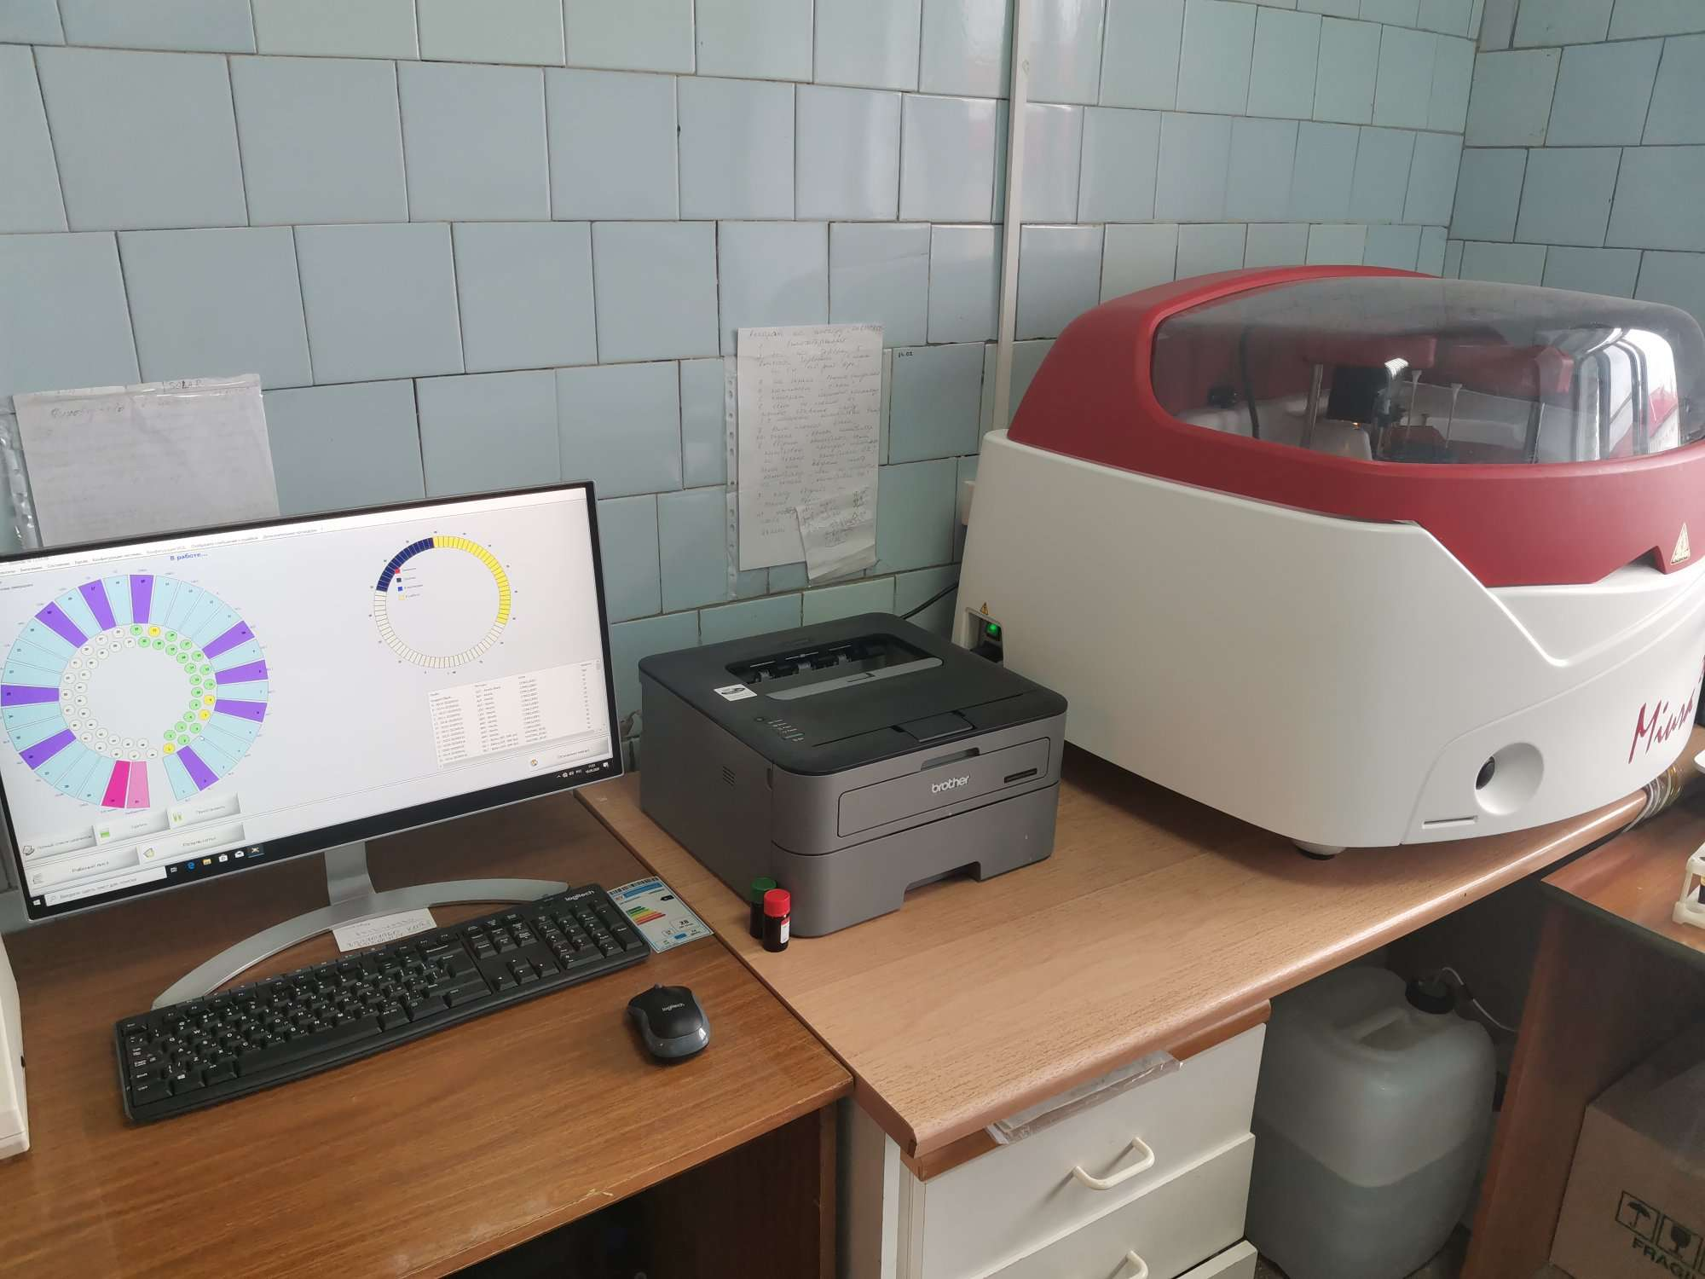

Slide 63
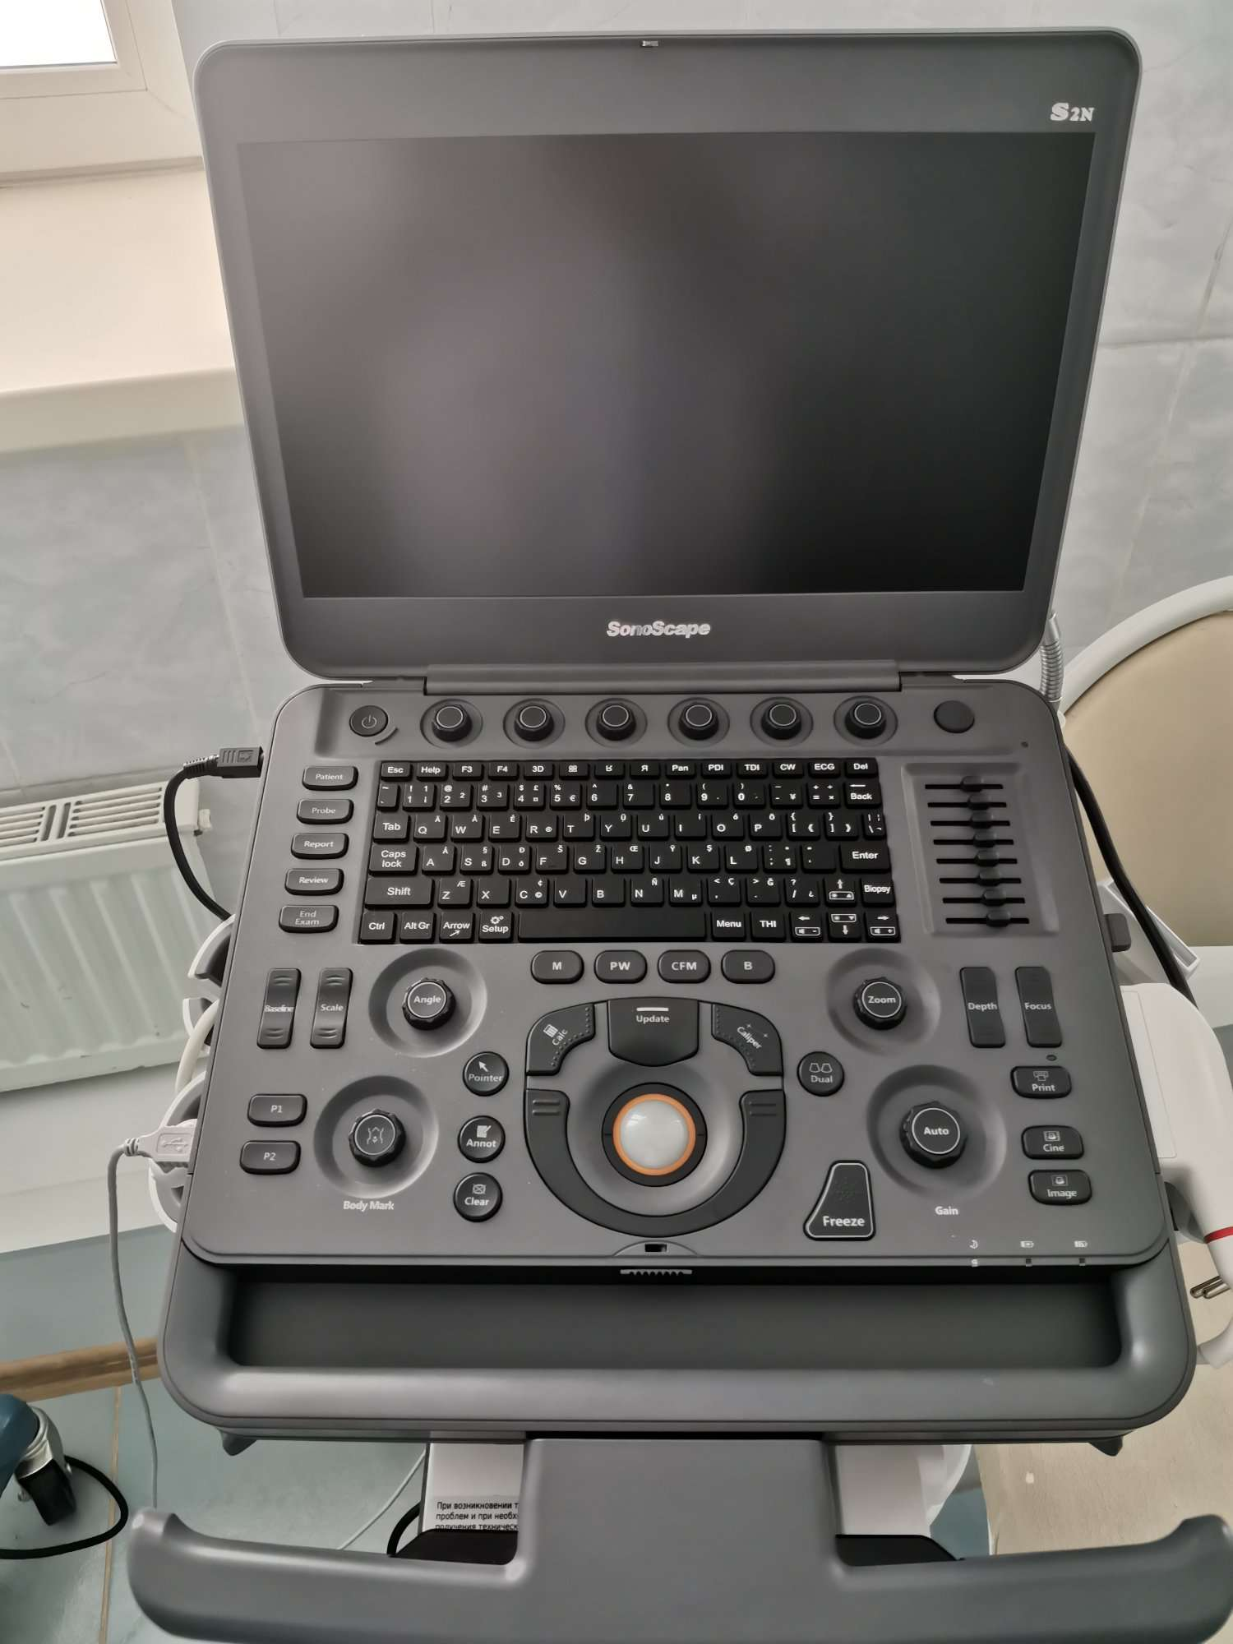

Slide 64
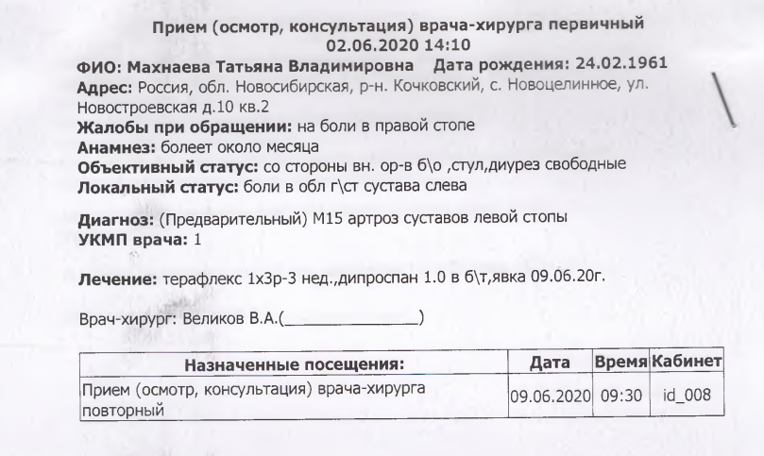
БЕРЕЖЛИВОЕ
Приложение 1
Неверная трактовка локализации поражения

Slide 65
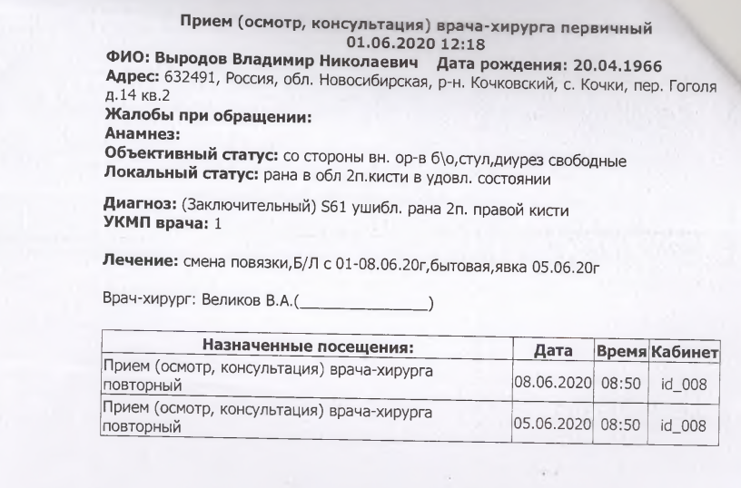
Некорректное заполнение докумендации

Slide 66
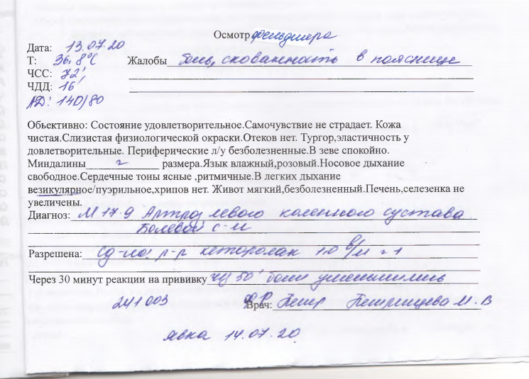
Несоответствие жалоб диагнозу

Slide 67
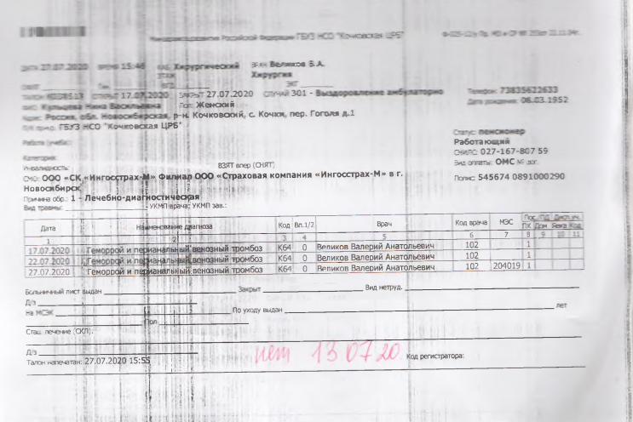
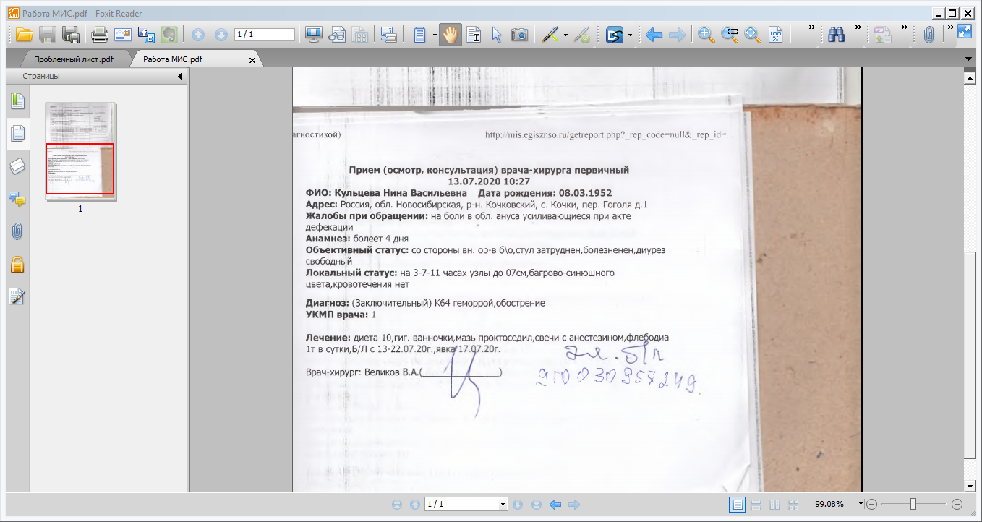
Неправильное закрытие талона

Slide 68
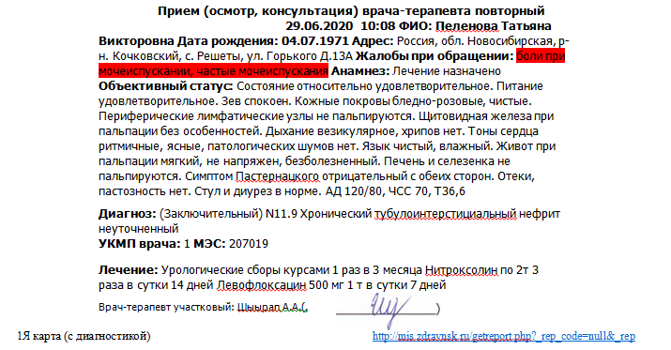
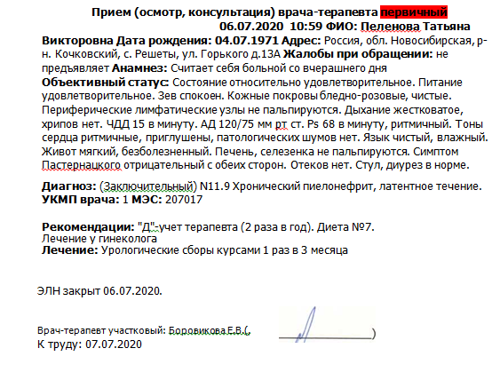
Дробление случая

Slide 69
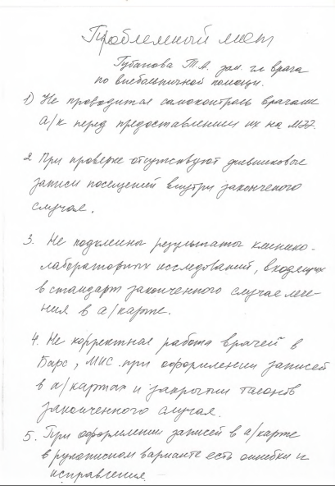
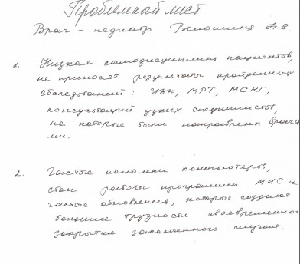

Slide 70
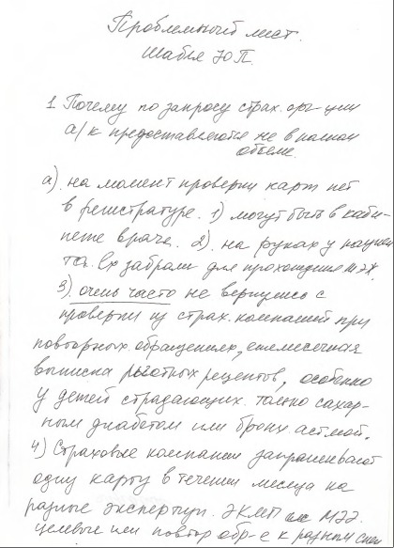

Slide 71
